Slide 1
Чому свистить чайник?
https://youtube.com/shorts/Tnz5I6QTF4I

Slide 2
Над роботою працювали
учень
керівник
Бондар Максим Максимович, учень 10 класу Путрівського академічного ліцею Глевахівської селищної громади Київської області
Бондар Ірина Григорівна, вчитель фізики

Slide 3
Мета. Дослідити чому свистить чайник
Завдання:
з’ясувати чому свисток чайника видає звук коли вода в ньому закипіла та коли вода там відсутня;
дослідити властивості звуку свистка;
розглянути які є види свистків для чайників;
створити свисток.

Slide 4
Все почалося з запитань
Чому чайник свистить коли вода закипіла?
Як утворюється свист?
Чи різний цей свист при різній наповненості чайника?
Чому свистить холодний чайник без води?
А чи можна надрукувати свисток як у чайника?
Давайте розбиратись

Slide 5
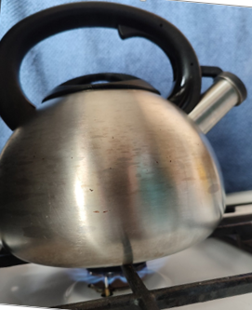
Чому чайник свистить коли вода закипіла?
Умови:
чайник з герметичною кришкою та свистком на носику
вода в чайнику
подача тепла
Коли вода кипить, випаровується, настає насичення водяної пари під кришкою.
Чайник свистить лише тоді, коли водяна пара виходить через носик, бо випаровування продовжується, а тиск водяної пари не може перевищувати 101,3кПа.
t=20 °С
p_{атм}=101,3кПа
t=100 °С
p_{н} =101,3кПа
Q

Slide 6

Як утворюється свист?
Трошки історії створення чайника з свистком
У лютому 1888 року Чарльз Коутс з Іллінойсу, США, подав заявку на патент на свій винахід чайника, в який можна додавати воду, уникаючи опіків. У квітні 1889 отримав патент
у травні 1914 року, Йорген Медсен із Нью-Джерсі, США, подав заявку на патент на свій комбінований чайник із чайником і сигналом. Патент пана Мадсена було видано в листопаді 1915 року.
Винахід чайника зі свистком зазвичай приписують лондонцю Гаррі Бремсону, який продав патентні права в 1923 році.

Slide 7
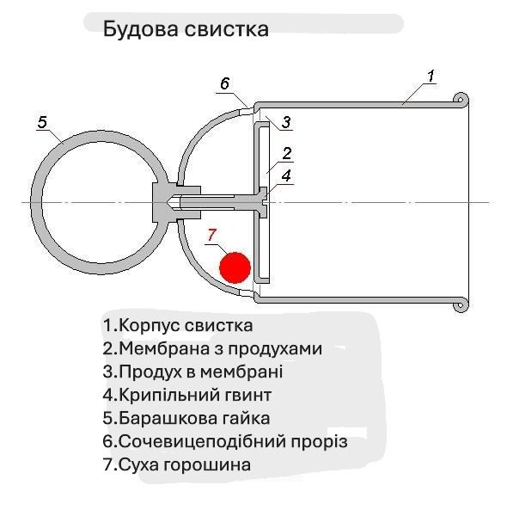
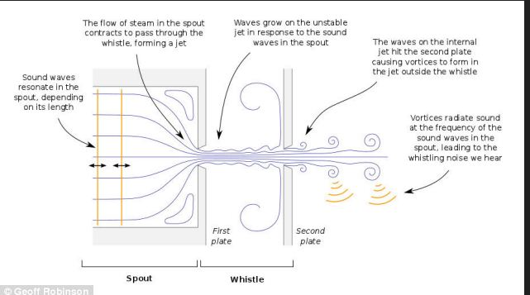
Чи всі свистки на чайнику однакові?

Slide 8
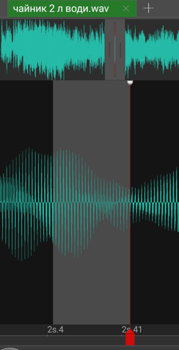
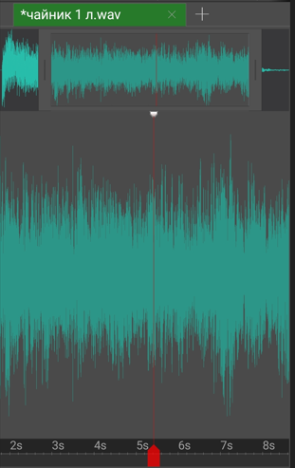
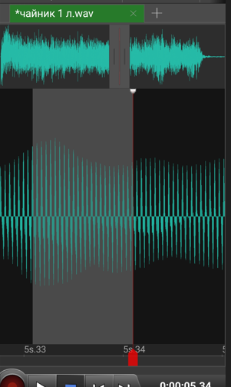
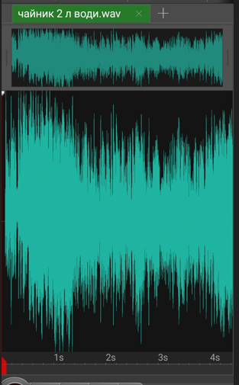
Чи залежить частота і гучність свисту від наповненості чайника?
Записали свист чайника з різною кількістю води у чайнику
2,2кГц
2,4 кГц

Slide 9
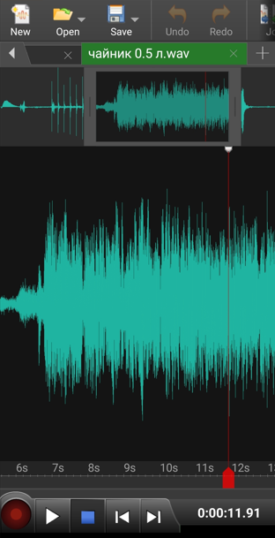
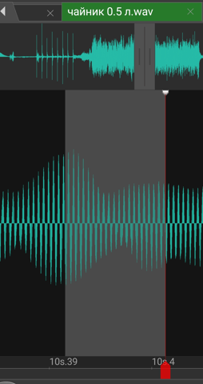
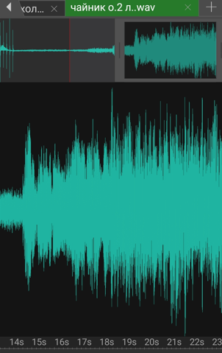
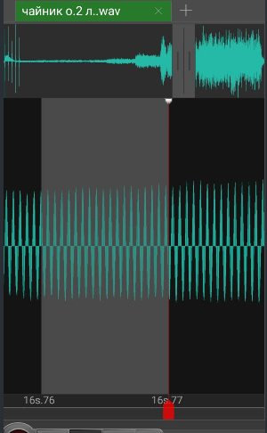
Чи залежить частота і гучність свисту від наповненості чайника?
Записали свист чайника з різною кількістю води у чайнику
1,8 кГц
2,0 кГц
Звукова частота свисту чайника з водою в межах 2,4-1,8 кГц

Slide 10
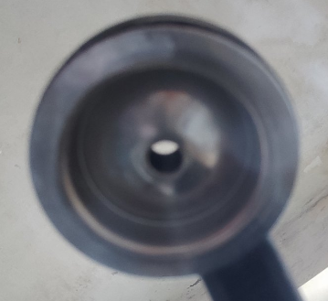
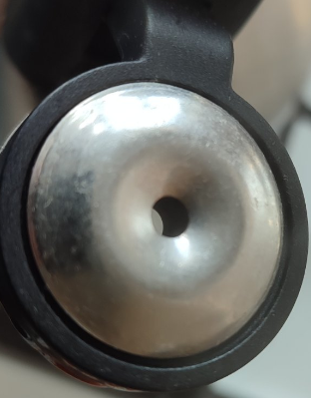
То чому ж свистить порожній чайник?
З середини чайника
Не вірите? Подивіться на власні очі https://youtube.com/shorts/Tnz5I6QTF4I
Все дуже просто.
Так як наш свисток має просту будову, то свист буде і тоді, якщо чайник різко охолодити.
Знизилась температура, знизиться і тиск приблизно до 78,2кПа, а значить ззовні в середину чайника заходить повітря з достатньою швидкістю для свисту
Із зовні чайника

Slide 11
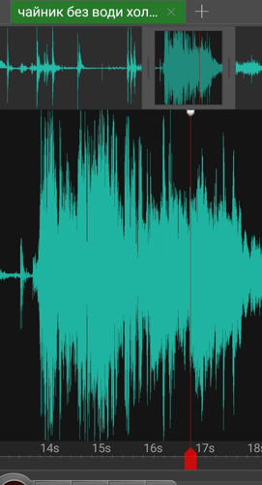
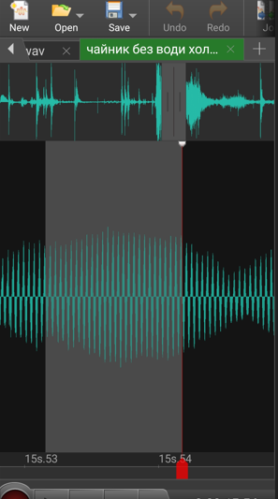
Чи залежить частота і гучність свисту від наповненості чайника?
Свист чайника без води
тривав 3,5 с до вирівнювання тиску до атмосферного.
Частота свисту без води 2,5 Гц
2,5 кГц

Slide 12
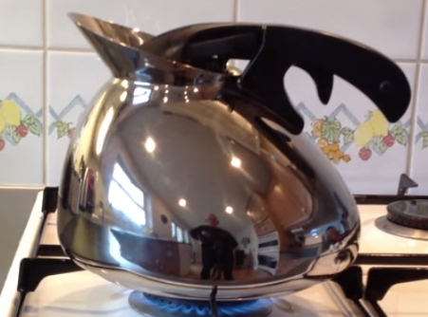
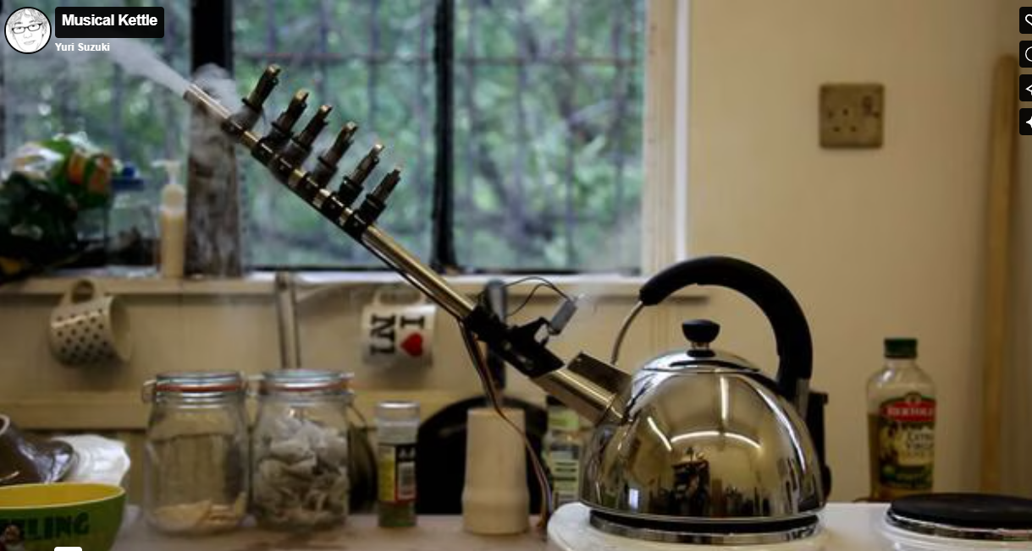
Які є свистки на чайниках?
Свистки можуть бути в носику чайника або в кришці
Є музикальні чайники

Slide 13
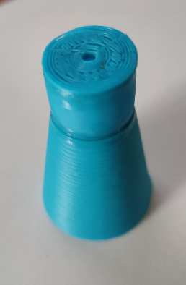
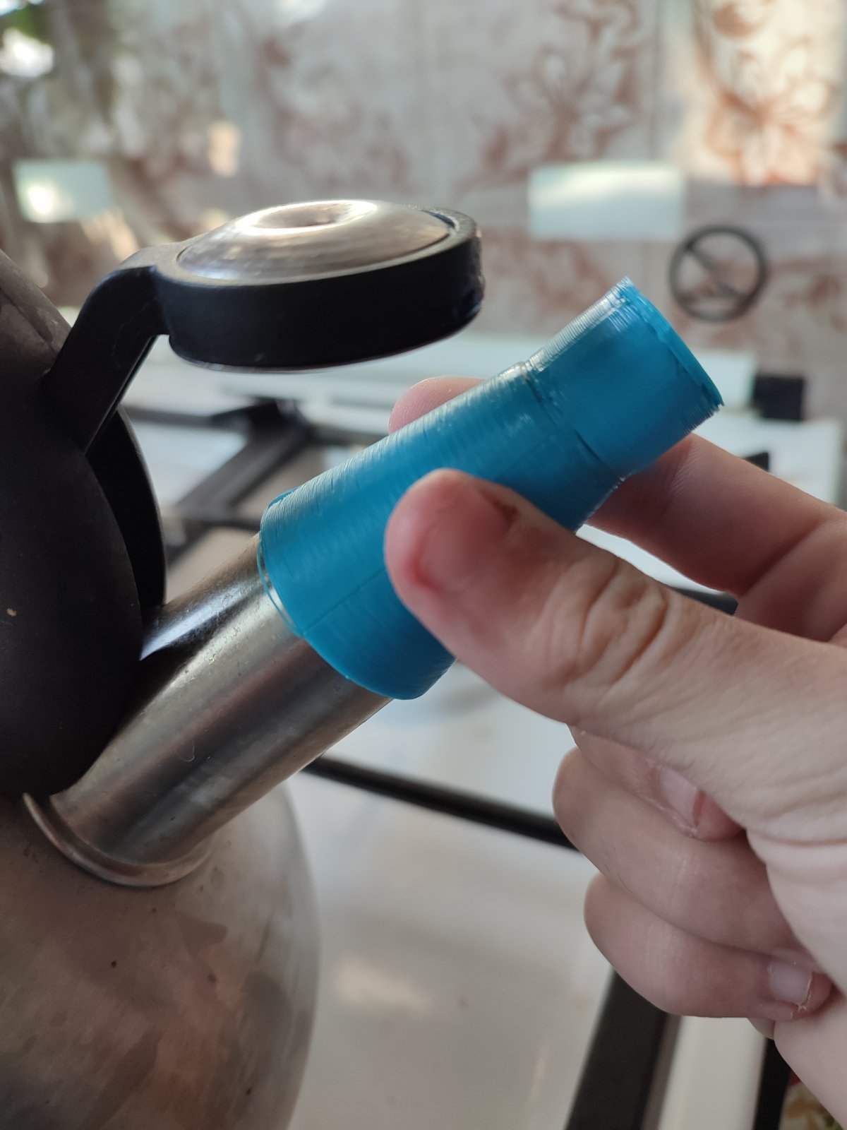
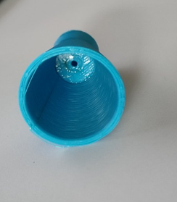
А чи можна надрукувати свисток як у чайника?
Ми надрукували на 3d-принтері свисток.
Він свистить тихо і лише при певній інтенсивності руху повітря.
Визначити частоту свисту не змогли через шум

Slide 14
Висновки
Свисток на чайнику це винахід, який не лише рятує чайник від згоряння, а й став простором для творчості.
Дослідження фізичних явищ, зокрема і на кухні, поглиблює знання з фізики і показує їх практичне застосування
Стикнулися з проблемою що інформацію про будову свистка змогли знайти лише на англомовних сайтах.
Зробили «відкриття», що тиск насичення водяної пари при 100° С рівний атмосферному

Slide 15
Використані джерела
https://phys.org/news/2013-10-kettle.html
https://www.dailymail.co.uk/sciencetech/article-2473371/Scientists-finally-unravel-mystery-kettles-whistle.html
https://www.youtube.com/watch?v=aGoUxSCBrIU
https://thekidshouldseethis.com/post/25507300542
https://i.dailymail.co.uk/i/pix/2013/10/23/article-2473371-18EDC61600000578-598_634x360.jpg
https://aqualibra.com/about/news/the-kettle-past-present-and-future
https://formula.kr.ua/termodinamichni-vlastivosti-rechovin/tysk-nasychenoi-vodianoi-pary-ta-ioho-hustyna-pry-riznykh-temperaturakh.html
https://www.facebook.com/musicalteakettle/
https://pubs.aip.org/aip/pof/article-abstract/25/10/107101/259072/The-aeroacoustics-of-a-steam-kettle?redirectedFrom=fulltext#s1

